Slide 1
BCC 462
Inteligência Computacional
Marcos Rodrigues - 14.2.4341

Slide 2
Sumário
Introdução
Problema
Tecnologias e Dificuldades
Desenvolvimento
Experimentos
Resultados
Conclusão

Slide 3
Introdução
Testes de Personalidade
Testes de afirmação direta, não ofensiva, geralmente com opções de resposta em múltipla escolha
Big Five Inventory
44 afirmações, 5 possibilidades de resposta
5 dimensões de personalidade
Abertura para o novo
Extroversão
Consciência
Concordância
Neuroticismo
Short Big Five Inventory
10 afirmações, 5 possibilidades de resposta
Versão utilizada neste trabalho

Slide 4
Tecnologias
Arquivos de entrada em formato “.data”
Geração dos dados
SpringBoot 2.1.7.RELEASE
Rede neural
Python 3.6.8
Numpy
Sklearn
Neural_Network
MLPRegressor
Model_Selection
Train_test_split
Metrics

Slide 5
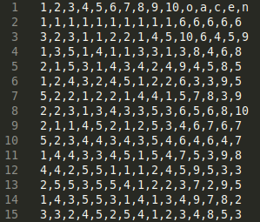
Tecnologias - Personality.data

Slide 6
Desenvolvimento
Tentativa de implementar o BFI original (44 perguntas)
Caro computacionalmente (5^44 personalidades)
15 afirmações: 1,5 TB
Short-BFI
Custo computacional aceitável
10 afirmações: 300 Mbs
Aproximadamente 10 milhões de personalidades
Google Colab
Upload e execução lentos
Computador local
Testes com 1000, 10000, 100000 e 1000000 personalidades

Slide 7
Experimentos
Camadas ocultas
3 camadas
100 neurônios cada
200 iterações
Train_test_split
Tamanho do teste: 33%
Random_state: 42
Configuração da máquina:
Processador Core i5 - 7º geração
8GB RAM
Linux Mint 19 CINNAMON

Slide 8
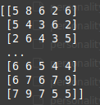
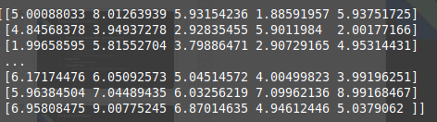
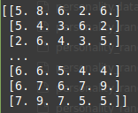
Resultados
Conjunto de teste
Predição da rede

Slide 9
Resultados
5x cada instância
Instâncias | MAE | MSE | EVS | R2S | Tempo (s)
1000 | 0,091868 | 0,015328 | 0,99639 | 0,99616 | 2,32
10000 | 0,048464 | 0,003421 | 0,999674 | 0,999141 | 7,13
100000 | 0,027668 | 0,001912 | 0,999954 | 0,999521 | 34,51
1000000 | 0,023797 | 0,001113 | 0,999981 | 0,999721 | 323,10
Legenda das métricas usadas:
MAE (mean_absolute_error): perda média de regressão de erro absoluto
MSE (mean_squared_error): perda de regressão ao erro quadrático médio
EVS (explained_variante_score): função de pontuação de regressão de variância explicada. Melhor é 01
R2S (r2_score): função da pontuação de regressão R². Melhor é 01.

Slide 10
Dúvidas?

